Slide 1
«Копилка знаний»
Кугут Ирина Анатольевна, учитель географии МБОУ СОШ №32 «Эврика-развитие»

Slide 2
Правила игры
На игровом поле выбираем звездочку с буквой и кликаем на нее.
Открывается слайд с вопросом, где нажав на вопрос открывается ответ.
Возвращаемся на игровой слайд и снова выбираем звездочку.

Slide 3
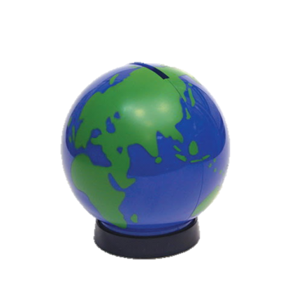
Игровое поле
Б
Г
А
У

Slide 4
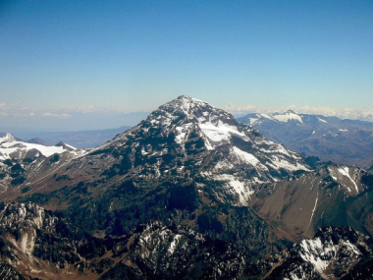
Вопрос 1
А
Горных хребет вдоль западного побережья Южной Америки.
А
Н
Д
Ы

Slide 5
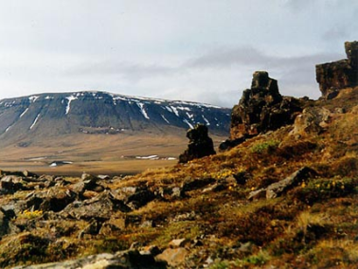
Вопрос 2
Б
Горных хребет на полуострове Таймыр в России.
Б
Ы
Р
А
Н
Г
А

Slide 6
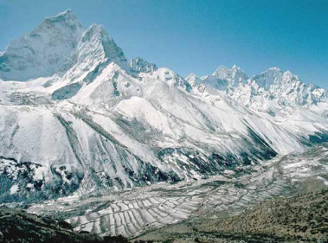
Вопрос 3
Г
Самые высокие горы мира.
Г
И
М
А
Л
А
И

Slide 7
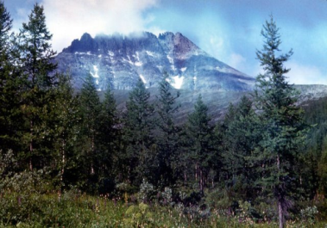
Вопрос 4
У
Горы между Восточно-Европейский и Западно-Сибирской равнинами.
У
Р
А
Л
Ь
С
К
И
Е

Slide 8
Информационные источники:
http://www.mir-suvenir.ru/admin/pictures/402234b.jpg - копилка-глобус
http://www.proza.ru/pics/2010/02/08/933.jpg - Анды
http://www.vokrugsveta.ru/img/cmn/2007/02/070.jpg - Быранга
http://www.3dnews.ru/_imgdata/img/2011/10/13/618319/gimalai.jpg - Гималаи
http://bms.24open.ru/images/6727cb5f2813aef7dcabe45493bace3c - Уральские

